Slide 1
1
2
3
17
Complejidad Ciclomática
G: grafo
C(G): complejidad ciclomática del grafo
R: n° regiones = 7
C(G) = R = 7
E: n° de aristas = 22
N: n° de nodos = 17
C(G) = E – N + 2 = 20 - 17 + 2 = 7
Np: n° de nodos predicado = 6
C(G) = Np + 1 = 6 + 1 = 7
4
5
15
6
14
7
8
13
9
10
11
12
16

Slide 2
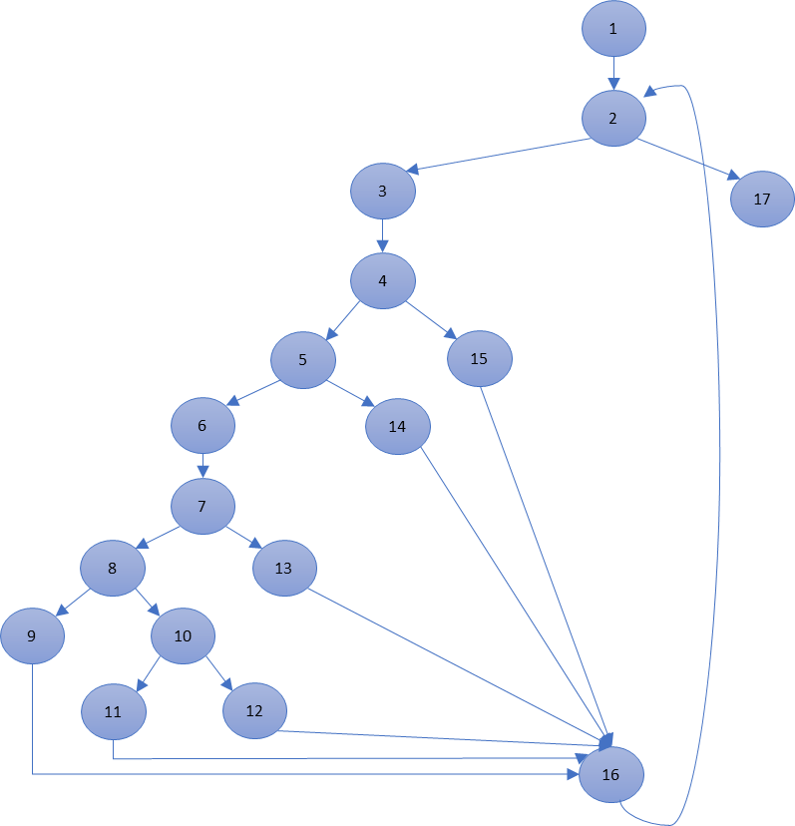
Caminos
1,2,17
1,2,3,4,15,16,2,17
1,2,3,4,5,14,16,2,17
1,2,3,4,5,6,7,13,16,2,17
1,2,3,4,5,6,7,8,10,12,16,2,17
1,2,3,4,5,6,7,8,10,11,16,2,17
1,2,3,4,5,6,7,8,9,16,2,17

Slide 3
McCabe
Camino A
L1,L2,L3= valores nulos por lo tanto nunca entra en el while
Camino B
L1=1 L2=2 L3=null
no hay 3 lados
Camino C
L1=-1 L2=2 L3=5
los tres lados no son enteros positivos
Camino D
L1=2 L2=5 L3=2
No cumple la propiedad de L2<(L1+L3) no es un triangulo
Camino E
L1=5 L2=5 L3=5
L1=L2=L3 por lo tanto es un triangulo equilátero
Camino F
L1=7 L2=5 L3=5
L1!=L2=L3 por lo tanto es un triangulo Isósceles
Camino G
L1=5 L2=6 L3=7
L1!=L2!=L3 por lo tanto es un triangulo Escaleno

Slide 4
CASO CAMINO | L1 | L2 | L3 | Resultado Obtenido
A
B | 1 | 2 |  | No Hay 3 Lados
C | -1 | 2 | 5 | Números no validos
D | 2 | 5 | 2 | No Triangulo
E | 5 | 5 | 5 | Equilátero
F | 7 | 5 | 5 | Isósceles
G | 5 | 6 | 7 | Escaleno

Slide 5
